Slide 1
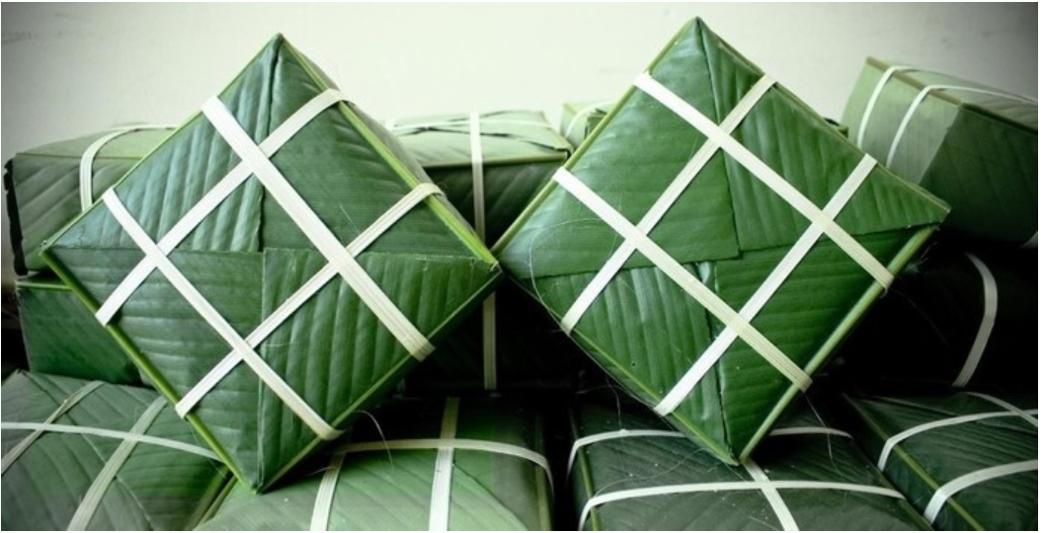
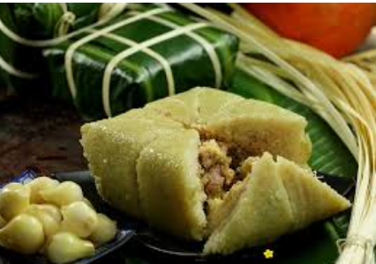

Slide 2
BÀI 14: HÌNH THOI VÀ HÌNH VUÔNG TIẾT 2: HÌNH VUÔNG

Slide 3
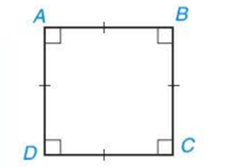
2. HÌNH VUÔNG
a) Khái niệm
Hình vuông là tứ giác có bốn góc vuông và bốn cạnh bằng nhau
Hoạt động nhóm 4 (2 phút)
Nội dụng: Liệt kê tất cả các tính chất của hình vuông:
+ Cạnh: …
+ Góc: ….
+ Đường chéo: …..

Slide 4
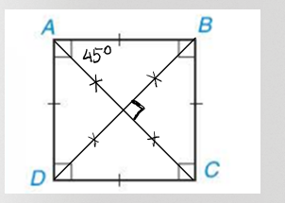
2. HÌNH VUÔNG
a) Khái niệm
Hình vuông là tứ giác có bốn góc vuông và bốn cạnh bằng nhau
b) Tính chất:
+ Cạnh: Hai cạnh đối song song, bốn cạnh bằng nhau
+ Góc: Bốn góc vuông
+ Đường chéo: Bằng nhau, cắt nhau tại trung điểm của mỗi đường, vuông góc, là các đường phân giác của các góc

Slide 5
2. HÌNH VUÔNG
a) Khái niệm
Hình vuông là tứ giác có bốn góc vuông và bốn cạnh bằng nhau
b) Tính chất:
c) Dấu hiệu nhận biết:

Slide 6
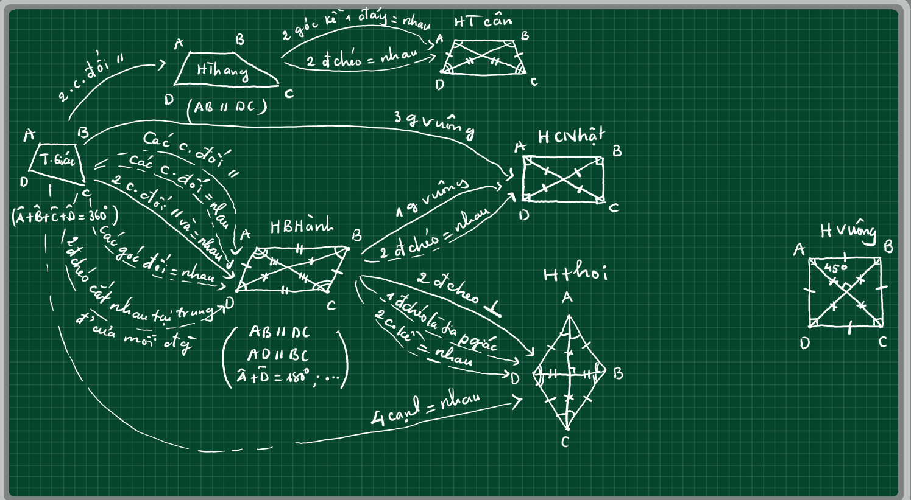

Slide 7
Minh họa bằng phần mềm mô phỏng

Slide 8
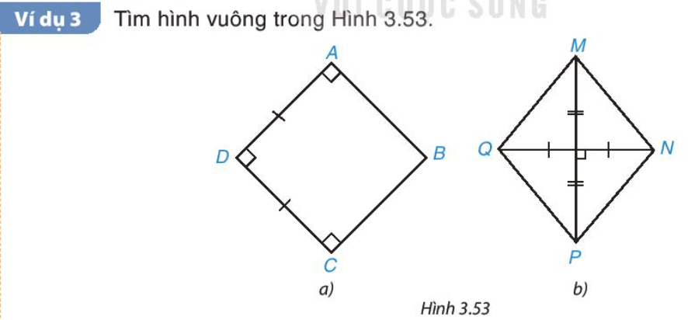
Đọc cá nhân (2 phút)
Lên trình bày lại bằng lời

Slide 9
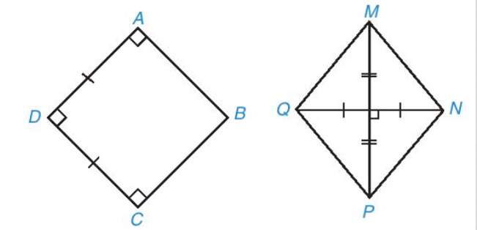

Slide 10
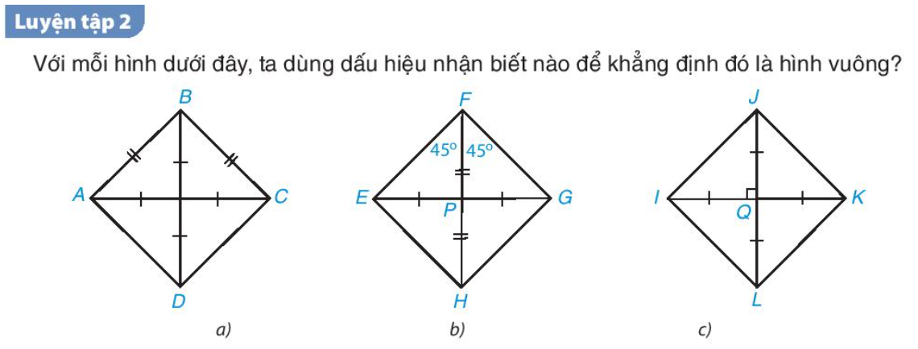
Hoạt động nhóm đôi (Dùng đồng hồ hẹn hò, gặp bạn hẹn lúc 1h )
Thời gian hoạt động: 2 phút

Slide 11
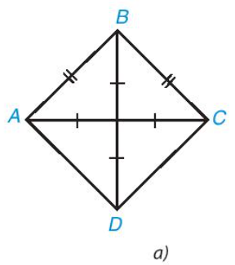

Slide 12
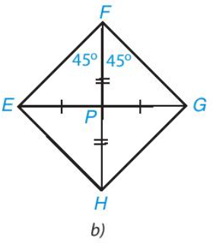

Slide 13
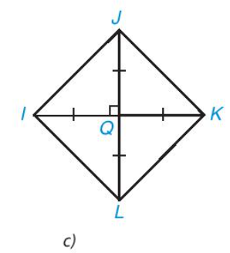

Slide 14
Vận dụng

Slide 15
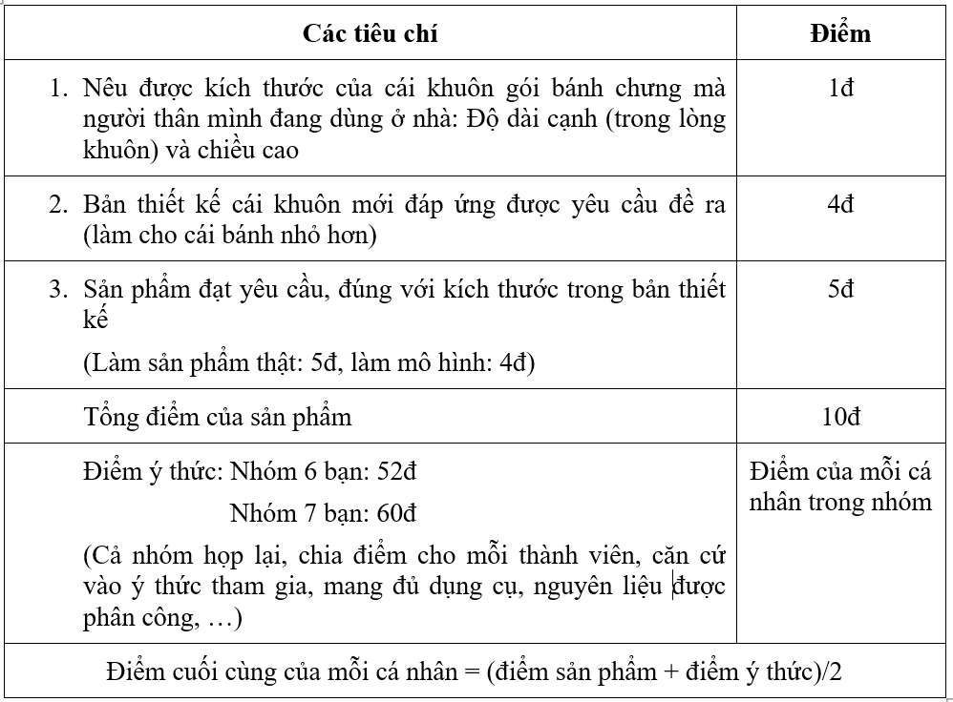

Slide 16
THANKS!

